Slide 1
Διδακτική Μαθηματικών ΙΙ
Ενότητα 9: Κοινωνικές διαστάσεις στη μάθηση και διδασκαλία των μαθηματικών
Δέσποινα Πόταρη
Σχολή Θετικών επιστημών
Τμήμα Μαθηματικό

Slide 2
Διδακτική Μαθηματικών ΙΙ
Δέσποινα Πόταρη

Slide 3
Τι είναι μαθηματική πρόκληση;
Με τον όρο περιγράφονται οι προκλήσεις που δίνονται στο μαθητή ώστε να εμπλακεί στη μαθηματική δραστηριότητα και στην ανάπτυξη της μαθηματικής σκέψης.

Slide 4
Πηγές μαθηματικής πρόκλησης
Ένα μαθηματικό πρόβλημα – δραστηριότητα
Οι ερωτήσεις που θέτει ο καθηγητής
Οι απαντήσεις και οι ερωτήσεις των μαθητών

Slide 5
Τι είναι μαθηματική δραστηριότητα;
Αρχικά αντιμετωπίζεται ως εύρεση των διαστάσεων της μαθηματικής γνώσης
Διαδικαστική - Εννοιολογική
Εργαλειακή – Σχεσιακή
Μετακίνηση από μια αντίληψη διχοτομική σε μια αντίληψη συνύπαρξης

Slide 6
Μια στροφή στη φύση της μαθηματικής δραστηριότητας
Η μαθηματική δραστηριότητα επεκτείνεται πέρα από τις μορφές της γνώσης στην ίδια τη μαθηματική πρακτική.

Slide 7
Δημιουργία συνδέσεων
Συνδέσεις ανάμεσα σε οπτικές και συμβολικές μορφές συναρτησιακών σχέσεων
Οι μαθηματικές σημασίες προέρχονται από αυτές τις συνδέσεις
Οι ίδιοι οι μαθηματικοί ερευνητές κάνουν συνδέσεις

Slide 8
«Δυναμικοί Συλλογισμοί» (1/2)
Ένα πρόβλημα αντιμετωπίζεται ως μια δυναμική διαδικασία και όχι ως μια στατική κατάσταση
Το πρόβλημα είναι να κατασκευάσουμε ένα ισοσκελές τρίγωνο αν ξέρουμε τη μια πλευρά του και τις προσκείμενες γωνίες της.
«Ξέρω ότι αν δύο άνθρωποι περπατούν από τις άκρες αυτής της πλευράς με ίσες γωνίες όταν συναντηθούν θα έχουν κάνει την ίδια απόσταση» (μαθήτρια 14 χρονών)

Slide 9
«Δυναμικοί Συλλογισμοί» (2/2)
Ο συλλογισμός της δεν είναι επαγωγικός, δεν είναι παραγωγικός είναι μετασχηματιστικός.
Η μαθήτρια σκέφτηκε δύο ιδέες, η μια ήταν η ισότητα των γωνιών και η άλλη των πλευρών αλλά συνδετικά.
Αποκτά κάποιος μια αίσθηση πώς το σύστημα δουλεύει

Slide 10
Μαθηματικές διαδικασίες
Όταν ο μαθητής επεξεργάζεται και αναλύει δεδομένα αποκτά «συνήθειες» όπως
Θέτει ερωτήσεις
Αναπαριστά
Καταλήγει σε συμπεράσματα
Επικοινωνεί τα αποτελέσματα
Βασική ενέργεια «να κοιτά ο μαθητής ολικά μια γραφική παράσταση ώστε να διακρίνει μοτίβα και γενικεύσεις»

Slide 11
Μετακίνηση από τις μαθηματικές πρακτικές σε μορφές γνώσης
Τυπική – οπτική γνώση
Γνώση του «τι» του «γιατί» του «πώς»
Συλλογισμός – επικοινωνία
Η γνώση αναπτύσσεται παράλληλα με πεποιθήσεις, στάσεις, συνήθειες

Slide 12
Πως προκαλούνται τα ποιοτικά αυτά χαρακτηριστικά της μαθηματικής γνώσης; (1/2)
Μέσα από τη χρήση κατάλληλων προβλημάτων
«ανοικτά» προβλήματα –διερευνήσεις
Θέση προβλημάτων από τους ίδιους τους μαθητές
Πραγματικές καταστάσεις – Μαθηματικοποίηση
Μέσα από κατάλληλη επικοινωνία στην τάξη
Ενθάρρυνση επιχειρηματολογίας – αιτιολόγησης
Διαπραγμάτευση του μαθηματικού νοήματος

Slide 13
Πως προκαλούνται τα ποιοτικά αυτά χαρακτηριστικά της μαθηματικής γνώσης; (2/2)
Μέσα από την εστίαση στον ίδιο το μαθητή
Γνωστικές διαστάσεις – Σκέψεις
Συναισθηματικές
Ο συνδυασμός των παραπάνω μπορούν να δημιουργήσουν μια μαθηματική πρόκληση στην τάξη που να έχει νόημα για τον ίδιο το μαθητή

Slide 14
Πλαίσιο ανάλυσης της διδασκαλίας
Διαχείριση της μάθησης
Ευαισθησία Μαθηματική
στους μαθητές πρόκληση

Slide 15
Παράδειγμα 1
Τάξη: Μαθητές σε μια τάξη αντίστοιχη με Γ΄ Γυμνασίου στην Αγγλία
Δραστηριότητα: Οι μαθητές μοιράζονται σε ομάδες 4-5 μαθητών. Τους δίνεται τετραγωνισμένο χαρτί, χαρτόνι και ένα φύλλο εργασίας που περιγράφει ένα πρόβλημα να σχεδιάσουν ένα κουτί που να περιέχει 48 κύβους πλευράς 2 cm χρησιμοποιώντας όσο το δυνατόν λιγότερο χαρτόνι.

Slide 16
Τι χαρακτηριστικά έχει η δραστηριότητα;
Επιτρέπει τον πειραματισμό των μαθητών και τη δημιουργία εικασίας
Απαιτεί υπολογιστικές και εννοιολογικές δεξιότητες
Στοχεύει στη διερεύνηση σχέσεων
Ενθαρρύνει τη σύνδεση αναπαραστάσεων
Η δραστηριότητα δύνανται να προκαλέσει μαθηματικά τους μαθητές

Slide 17
Επεισόδιο 1: Η μαθηματική πρόκληση συνυπάρχει με την ευαισθησία στους μαθητές
Η εκπαιδευτικός συζητά με δύο μαθητές. Οι μαθητές έχουν φτιάξει δύο κατασκευές. Ο Τόμ έχει 48 κύβους σε μια γραμμή. Ο Στιούαρτ έχει φτιάξει ένα παραλληλεπίπεδο 2x4x6 κύβων. Έχουν φτιάξει τα αναπτύγματα τους και έχουν υπολογίσει το εμβαδόν της επιφάνειας τους

Slide 18
Απόσπασμα συζήτησης (1/2)
(στον Τομ) Μπράβο, πολύ καλά. Εντάξει. Αλλά αν τους βάλουμε όλους με αυτόν τον τρόπο, θα είναι περισσότερο το χαρτόνι, το δικό σου ανάπτυγμα είναι 776 τ. εκ και του Στιούαρτ είναι μόνο 353 τ.εκ. Τώρα θέλω να σκεφτείτε γιατί του Στιούαρτ είναι λιγότερο.
2. Σ. Γιατί το δικό μου είναι ψηλότερο και φαρδύτερο
3. Τ. Είναι πιο εύκολο να χωρέσει στο τρόλλευ του σούπερ μάρκετ
4. Δ. Είναι πιο εύκολο να χωρέσει στο τρόλλευ, ναι.
5. Σ. Γιατί το δικό μου έχει πιο μεγάλο ύψος και πλάτος από του Τομ

Slide 19
Απόσπασμα συζήτησης (2/2)
6. Δ. Σωστά, έτσι θα είναι… είναι φτιαγμένο..
7. Σ. Πιο κοντό
8. Δ. Πιο κοντό
9. Σ. Πιο συμπαγές
10.Δ. Σωστά. Συμπαγές, μπράβο. Είναι το μοντέλο που έχει φτιάξει ο Στιούαρτ το πιο συμπαγές που μπορεί να φτιαχτεί, ή υπάρχει κάτι καλύτερο; Λοιπόν, δεν ξέρω. Ας κοιτάξουμε τι έχουν κάνει ο Τζέιμς και ο Τζον να δούμε αν έχουν κάνει κάτι καλύτερο

Slide 20
Η μαθηματική πρόκληση (1/2)
Η μαθηματική πρόκληση εκφράζεται μέσα από την ερώτηση για αιτιολόγηση
Στηρίζεται στο τι οι μαθητές έχουν κάνει οπότε έχει νόημα
Έχει αποτέλεσμα καθώς οι μαθητές βλέπουν σε ένα διαισθητικό επίπεδο τη σχέση των διαστάσεων που μας δίνουν το ελάχιστο εμβαδόν

Slide 21
Η μαθηματική πρόκληση (2/2)
Η μαθηματική πρόκληση επεκτείνεται
Η μαθηματική πρόκληση στηρίζεται στην ενθάρρυνση των μαθητών
Η μαθηματική πρόκληση μεταφέρεται από το ατομικό επίπεδο στο επίπεδο της τάξης.
Μαθηματική πρόκληση Ευαισθησία στους μαθητές

Slide 22
Παράδειγμα 2
Πλαίσιο: Η μελέτη της διδασκαλίας της Ανάλυσης στην τάξη. Τάξη: B΄ Λυκείου, Θετική Κατεύθυνση, Κύπρος

Slide 23
Εισαγωγή της έννοιας της συνέχειας
Η καθηγήτρια εισάγει στην έννοια της συνέχειας μέσα από μια διαισθητική προσέγγιση . Δίνει στους μαθητές φύλλο εργασίας με διάφορες δραστηριότητες.
Δραστηριότητα 1: Να σχεδιάσουν οι μαθητές τη γραφική παράσταση μια συνάρτησης που συνδέει το ύψος ενός αεροπλάνου που μετακινείται από μια πόλη Α σε μια πόλη Β με το χρόνο.
Δραστηριότητα 2: Να σχεδιάσουν τη γραφική παράσταση της συνάρτησης που συνδέει το κόστος ταχυδρόμησης ενός δέματος με το βάρος.
Να συγκρίνουν τις δύο γραφικές παραστάσεις
Εισαγωγή του όρου «συνέχεια», αναζήτηση του ορισμού από ένα κοινό λεξικό και της χρήσης του στην καθημερινή ζωή

Slide 24
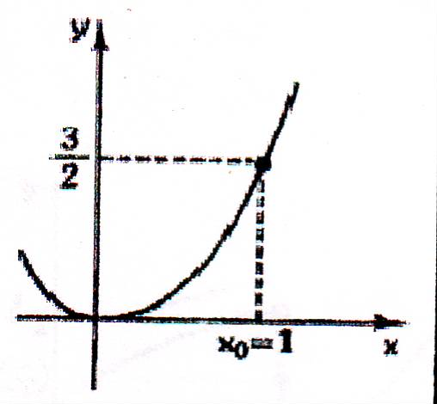
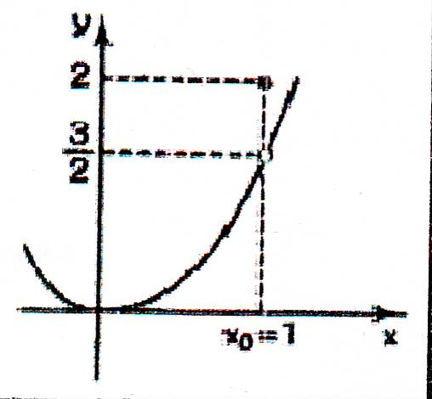
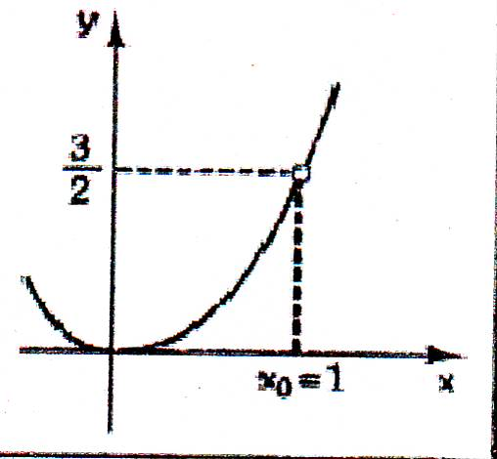
Δραστηριότητα 3 (1/4)
Η καθηγήτρια ζητά από τους μαθητές να συγκρίνουν τα παρακάτω διαγράμματα
(α) (β) (c)

Slide 25
Δραστηριότητα 3 (2/4)
H συζήτηση επικεντρώνεται στις γραφικές παραστάσεις β και c.
Εκπ.: Τι είναι το 3/2 για χ = 1;
Η συζήτηση επικεντρώνεται στο όριο των συναρτήσεων στο β και c όταν το χ 1.
Μ1: Το όριο είναι το 3/2.
Μ2 Γιατί να μην είναι το 2;
Εκπ: Για το όριο δεν ενδιαφερόμαστε για την τιμή της συνάρτησης στο σημείο αλλά για τις τιμές της συνάρτησης κοντά στο σημείο.

Slide 26
Δραστηριότητα 3 (3/4)
Οι περισσότεροι μαθητές πιστεύουν ότι η συνάρτηση με γραφική παράσταση c δεν είναι συνεχής. Ένας μαθητής διαφωνεί
Η καθηγήτρια σχεδιάζει μια γραφική παράσταση που ορίζεται σε δύο διαστήματα φανερά διαφορετικά μεταξύ τους.
Οι μαθητές αναγνωρίζουν τότε τη συνάρτηση ως συνεχή.

Slide 27
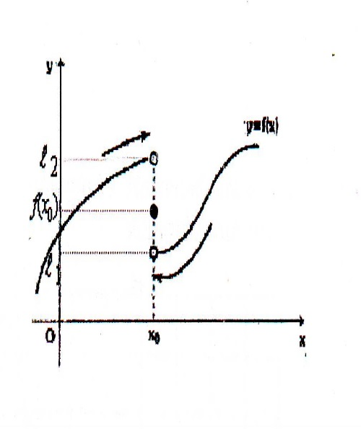
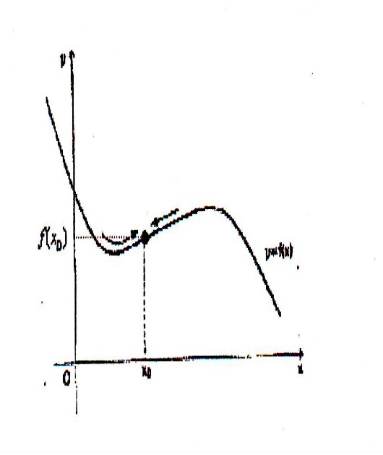
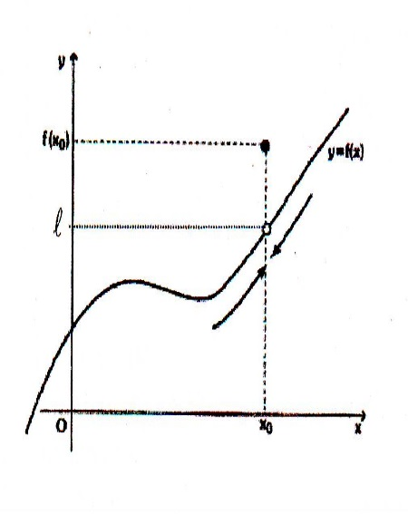
Δραστηριότητα 3 (4/4)
Στους μαθητές ζητήθηκε να παρατηρήσουν τις τρεις γραφικές παραστάσεις και συσχετίζοντας το όριο της συνάρτησης στο σημείο χο και στην τιμή της να διατυπώσουν τον ορισμό της συνέχειας μιας συνάρτησης σε ένα σημείο.

Slide 28
Ποια είναι τα χαρακτηριστικά της μαθηματικής πρόκλησης στη δεύτερη διδασκαλία; (1/2)
Οι μαθητές εισάγονται στον τυπικό ορισμό μιας μαθηματικής έννοιας
Μέσα από πραγματικά προβλήματα
Μέσα από γλωσσική ανάλυση της έννοιας
Μέσα από ποικιλία διαφορετικών εικόνων
Μέσα από εικασίες που κάνουν οι ίδιοι
Μέσα από συνδέσεις που κάνουν
Ο τυπικός ορισμός στηρίζεται σε μια διαισθητική βάση που κτίζουν οι μαθητές γύρω από την έννοια

Slide 29
Ποια είναι τα χαρακτηριστικά της μαθηματικής πρόκλησης στη δεύτερη διδασκαλία; (2/2)
Στηρίζεται σ’ αυτό που οι μαθητές κάνουν και το επεκτείνει
Περιορίζει το μαθηματικό φορμαλισμό
Στοχεύει στο ξεπέρασμα των εννοιολογικών εμπόδιων που έχουν οι μαθητές
Δημιουργεί κίνητρα για τους μαθητές
Μαθηματική πρόκληση Ευαισθησία στους μαθητές

Slide 30
Τι χρειάζεται ο εκπαιδευτικός για να κάνει τη μαθηματική πρόκληση δική τους;
Εξειδικευμένη γνώση του περιεχομένου που είναι απαραίτητη για τη διδασκαλία
Γνώση αναφορικά με τη μαθηματική σκέψη των μαθητών
Παιδαγωγικά εργαλεία βάσει των οποίων μπορεί να κάνει ένα τέτοιο δέσιμο
Μια επίγνωση των επιλογών του πριν, κατά τη διάρκεια και μετά από το μάθημα

Slide 31
Τι χρειάζεται ο εκπαιδευτικός για να κάνει τη μαθηματική πρόκληση δική τους;
Υπάρχουν άπειρα παραδείγματα από τη σχολική τάξη που η μαθηματική πρόκληση
Είναι πρόκληση μόνο για τον καθηγητή
Φθίνει μέχρι να εξαφανιστεί
Οι μαθητές δεν εμπλέκονται ουσιαστικά στη μαθηματική δραστηριότητα

Slide 32
Τέλος Ενότητας

Slide 33
Χρηματοδότηση
Το παρόν εκπαιδευτικό υλικό έχει αναπτυχθεί στo πλαίσιo του εκπαιδευτικού έργου του διδάσκοντα.
Το έργο «Ανοικτά Ακαδημαϊκά Μαθήματα στο Πανεπιστήμιο Αθηνών» έχει χρηματοδοτήσει μόνο την αναδιαμόρφωση του εκπαιδευτικού υλικού.
Το έργο υλοποιείται στο πλαίσιο του Επιχειρησιακού Προγράμματος «Εκπαίδευση και Δια Βίου Μάθηση» και συγχρηματοδοτείται από την Ευρωπαϊκή Ένωση (Ευρωπαϊκό Κοινωνικό Ταμείο) και από εθνικούς πόρους.

Slide 34
Σημειώματα

Slide 35
Σημείωμα Αναφοράς
Copyright Εθνικόν και Καποδιστριακόν Πανεπιστήμιον Αθηνών, Δέσποινα Πόταρη. Δέσποινα Πόταρη. «Διδακτική Μαθηματικών ΙΙ. Κοινωνικές διαστάσεις στη μάθηση και διδασκαλία των μαθηματικών». Έκδοση: 1.0. Αθήνα 2014. Διαθέσιμο από τη δικτυακή διεύθυνση: http://opencourses.uoa.gr/courses/ MATH220.

Slide 36
Σημείωμα Αδειοδότησης
Το παρόν υλικό διατίθεται με τους όρους της άδειας χρήσης Creative Commons Αναφορά, Μη Εμπορική Χρήση Παρόμοια Διανομή 4.0 [1] ή μεταγενέστερη, Διεθνής Έκδοση. Εξαιρούνται τα αυτοτελή έργα τρίτων π.χ. φωτογραφίες, διαγράμματα κ.λ.π., τα οποία εμπεριέχονται σε αυτό και τα οποία αναφέρονται μαζί με τους όρους χρήσης τους στο «Σημείωμα Χρήσης Έργων Τρίτων».
[1] http://creativecommons.org/licenses/by-nc-sa/4.0/
Ως Μη Εμπορική ορίζεται η χρήση:
που δεν περιλαμβάνει άμεσο ή έμμεσο οικονομικό όφελος από την χρήση του έργου, για το διανομέα του έργου και αδειοδόχο
που δεν περιλαμβάνει οικονομική συναλλαγή ως προϋπόθεση για τη χρήση ή πρόσβαση στο έργο
που δεν προσπορίζει στο διανομέα του έργου και αδειοδόχο έμμεσο οικονομικό όφελος (π.χ. διαφημίσεις) από την προβολή του έργου σε διαδικτυακό τόπο
Ο δικαιούχος μπορεί να παρέχει στον αδειοδόχο ξεχωριστή άδεια να χρησιμοποιεί το έργο για εμπορική χρήση, εφόσον αυτό του ζητηθεί.

Slide 37
Διατήρηση Σημειωμάτων
Οποιαδήποτε αναπαραγωγή ή διασκευή του υλικού θα πρέπει να συμπεριλαμβάνει:
το Σημείωμα Αναφοράς
το Σημείωμα Αδειοδότησης
τη δήλωση Διατήρησης Σημειωμάτων
το Σημείωμα Χρήσης Έργων Τρίτων (εφόσον υπάρχει)
μαζί με τους συνοδευόμενους υπερσυνδέσμους.

